Slide 1
Metodiky konzervování předmětů vyrobených z anorganických materiálů I
Úvod - kovy
Ing. Alena Selucká
Technické muzeum v Brně, Purkyňova 105, 612 00 Brno
tel.: 541 421 452
e-mail:selucka@technicalmuseum.cz

Slide 2
Cíl
Získat základní znalosti o vlastnostech kovů a jejich slitin
Znát základní výrobní technologie kovů
Pochopit mechanismus poškozování kovů - korozi
Umět rozlišit aktivní korozi
Znát postupy pro minimalizaci koroze kovů
u archeologických a historických předmětů
Znát vhodné postupy ošetření pro jednotlivé kovy a jejich slitiny

Slide 3
Úvod
Kovy významně ovlivnily vývoj lidské společnosti - doba bronzová a železná/průmyslová revoluce
Kovy resp. slitiny kovů se používají pro zhotovení nejrůznějších předmětů a jsou součástí sbírek mnoha muzeí a galerií.
Notes:
Většinu známých chemických prvků v periodické soustavě můžeme zařadit mezi kovy.

Slide 4
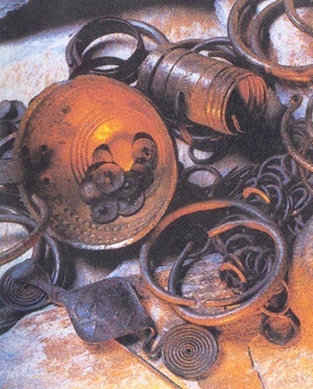
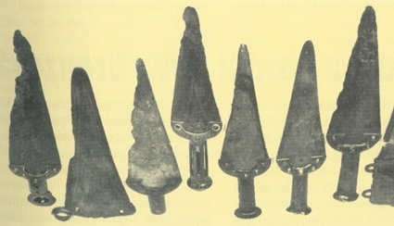
Doba bronzová na našem území 2100 – 700 př. n. l.
Ve světě jsou počátky doby bronzové datovány do cca 3 300 př. n. l. (Blízký východ); v Evropě cca 2 500 př. n. l.
Hromadný nález bronzů
v Roudnici n. Labem
Poklad bronzových dýk z Kozích hřbetů
u Horoměřic
Foto: Kronika Českých zemí, Fortuna Print 2003

Slide 5
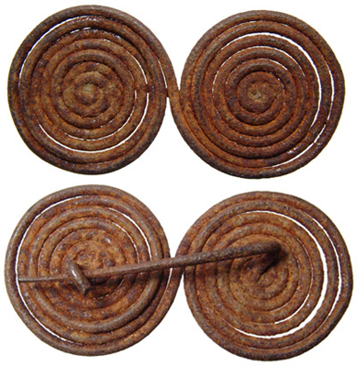
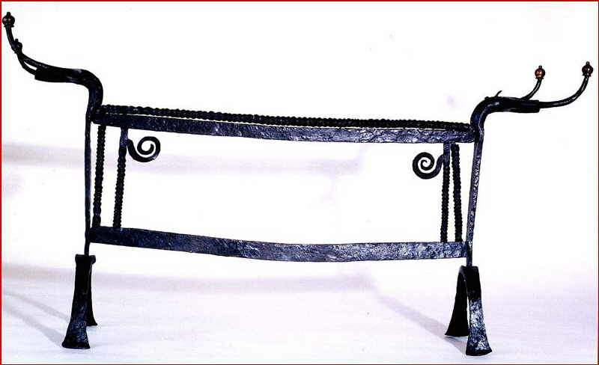
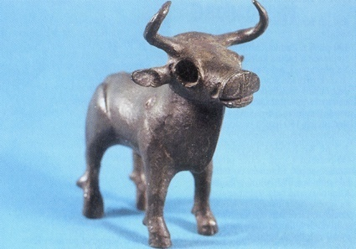
Doba železná
na našem území:
700 – 450 př. n. l. halštatské období
450 př. n. L. – konec starého letopočtu doba laténská (expanze Keltů)
ve světě cca 1400 př. n. l. (Blízký východ)
Železná keltská spona
Železný kozlík ke krbu – pozdní keltský typ
Býčí skála-býček, halštatské období

Slide 6
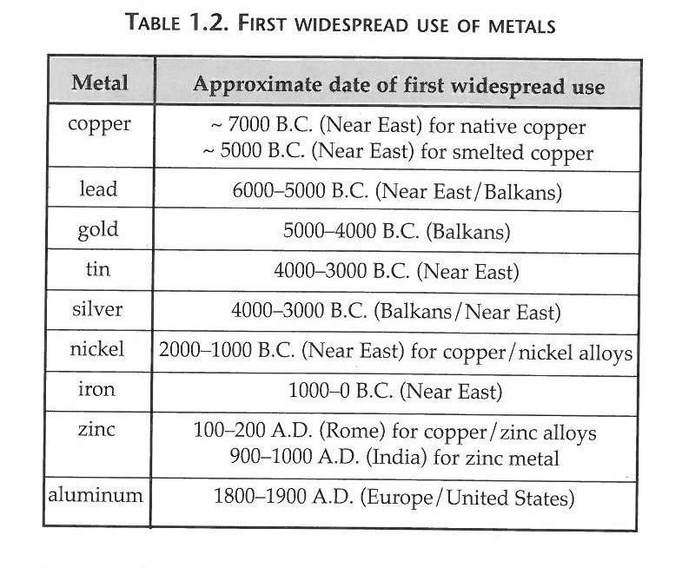
Historie používání kovů
Selwyn, L.: Metals and Corrosion, A Handbook for the Conservation Professional, 2004, s. 6.
Notes:
Používání kovových materiálů významným způsobem ovlivnilo vývoj celé lidské společnosti. Šest kovů bylo známo již v prehistorických dobách – zlato, měď, stříbro, olovo, cín a železo. Znalost zpracovávání těchto kovů včetně přípravy jejich slitin umožnilo rozvoj řady řemesel a zhotovování nejrůznějších předmětů (součástí oděvů, šperků, nádob, nástrojů, zemědělského náčiní, zbraní apod.). Následně od 18. století nastává expanze objevů nových kovových prvků, jako jsou platinové kovy, hliník, titan, zinek a další, které přináší další možnosti v postupech zpracování.

Slide 7
Kovové předměty ve sbírkách
zbraně
šperky
součástí oděvů
příbory, nádobí
sochy
mince
hodinky
vědecké přístroje
automobily
letadla
zemědělské nástroje
a zařízení
a další

Slide 8
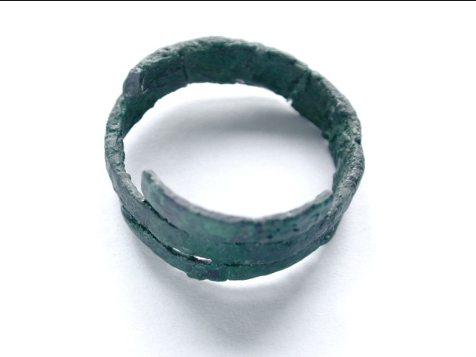
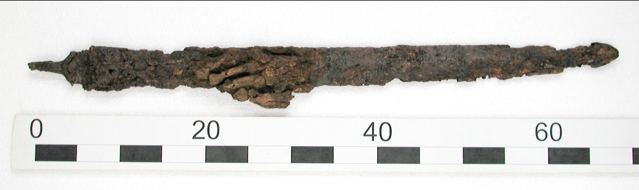
Kovové předměty ve sbírkách
Laténský meč, asi 800 př. n. l., lokalita Hulín 2004
Měděný spirálovitý prsten
doba bronzová, 4. tis. př. l.,
lokalita Hulín 2004
Sloupkové hodiny, 2. pol. 19.stol.

Slide 9
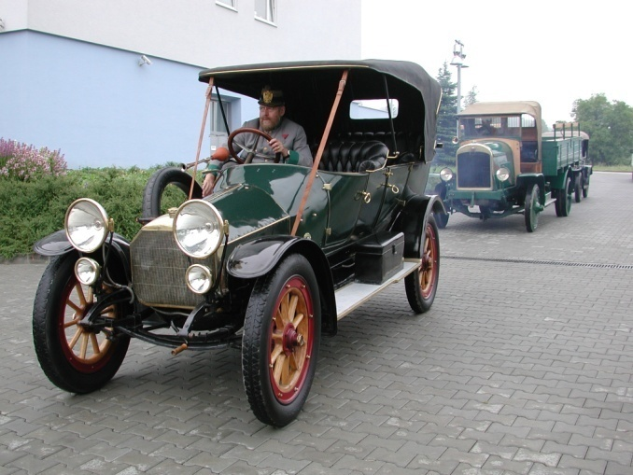
Kovové předměty ve sbírkách
Austro Deimler, r. 1910
MIG 21

Slide 10
Rozdělení kovů
Železné kovy
  kujné železo ( C ≤ 0,2 %; svářkové železo do 0,1 %)
  ocel (0,2 – 2,14 % C)
    Korozivzdorná ocel (nerez) + Cr, Ni, popř. další kovy
  litina (vyšší obsah uhlíku C ˃ 2 %)
Neželezné kovy
  těžké: Cu, Zn, Pb, Sn (bronzy, mosazi, pájky apod.)
  lehké: Al, Mg, Ti (jejich slitiny)
Podle dostupnosti
a ceny
  Drahé kovy (Au, Ag, platinové kovy: Pt, Pd, Ru, Rh, Os, Ir)
  Ostatní (obecné kovy) (např. Al, Fe, Zn)
Podle stálosti na vzduchu
  Ušlechtilé (např. Pt, Au, Ag, Pd)
  Neušlechtilé (např. Fe, Zn, Mg)
Notes:
svářkové železo C ˂ 0,1 % - produkt nejstaršího hutnického zpracování ze železných rud

Slide 11
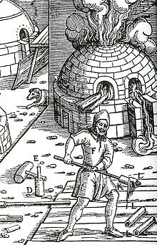
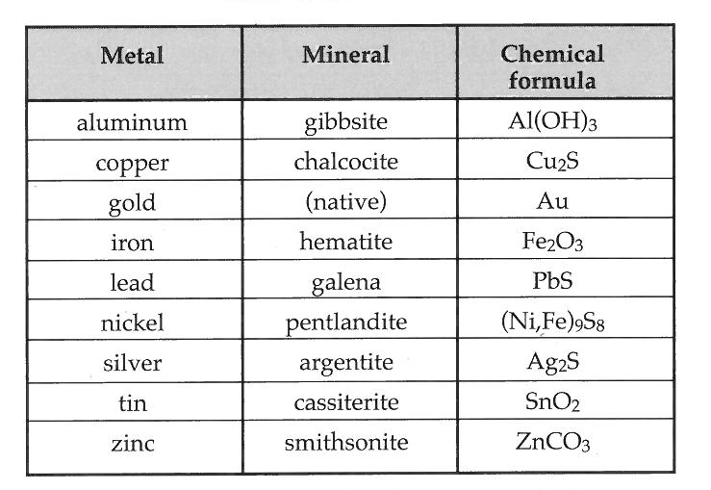
Získávání kovů z rud
Tavení rud
  MO(s) + C(s) M(l) + CO(g)
TAVÍCÍ PEC
Notes:
Většina kovů se získává z rud tj. chemických sloučenin, které se v přírodě vykytují jako různé minerály tj. oxidy nebo sulfidy popř. jiné sloučeniny. Pouze zlato, stříbro a měď se vyskytují v přírodě v ryzí formě. Pro přeměnu oxidů kovů v kov je potřeba energie. Proces, který tuto přeměnu umožňuje se nazývá tavení (tavba kovů, metalurgie) – oxidy kovů jsou zahřívány společně s uhlíkem, který působí jako redukční činidlo. Oxidy kovů jsou redukovány na kov za určité teploty, kdy většinou dochází i k jejich natavení. Teplota potřebná k tavení kovů se liší dle přítomnosti jednotlivých kovových prvků. Pokud je takto kov separován z rudy, vyskytuje se v nestabilním stavu (s vysokou energií) a má tendenci se vrátit zpět do stabilního, nízkoenergetického stavu a to mechanismem zvaný koroze (převrácená metalurgie).
První významnou příručkou pro dobývání a zpracování rudy byla kniha „Dvanáct knih o hornictví“, jejímž autorem je německý učenec Georgius Agricola. Kniha byla vydána v roce 1556 a shrnuje poznatky o provozu v dolech, zpracování kovů aj.

Slide 12
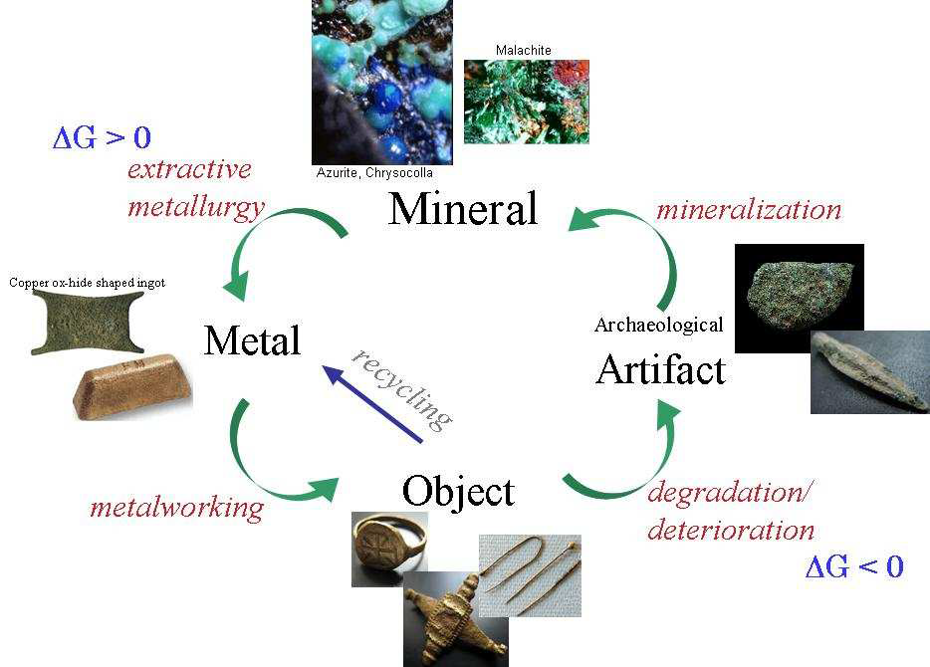
Metalurgie/Koroze kovů

Slide 13
Literatura
Selwyn: Metals and Corrosion, A Handbook for thr Conservation Professional, CCI, 2004. str. 5 – 6.

